Slide 1
GUÍA COMPLEMENTARIA DE APOYO SEXTOS BÁSICOS. Programa Integración Escolar San Fernando College.
Matemáticas.
Educadora Diferencial: Yovana Galaz Lorca.

Slide 2
Unidad 1.
Objetivo de aprendizaje N°1:
Demostrar que comprende los factores y múltiplos:
-Determinando los múltiplos y factores de números menores de 100.
-Identificando números primos y compuestos.
-Resolviendo problemas que involucran múltiplos.

Slide 3
Algunos conceptos que debes recordar.
Algunos conceptos que debes recordar.

Slide 4
Factor
Los factores de un número corresponden a todos los números naturales que, multiplicados entre sí, resultan el mismo número.
Múltiplo
Los múltiplos de un número cualquiera se obtienen al multiplicarlo por cualquier otro número natural.
Factor primo
Los factores primos de un número entero son los números primos divisores exactos de ese número entero. El proceso de búsqueda de esos divisores se denomina factorización de primos.

Slide 5
Divisor
Los divisores de un número natural son todos aquellos números naturales que lo dividen obteniendo como resto el número 0.
Divisor común
Es un número que es divisor a la vez de dos o más números.

Slide 6
Mínimo común múltiplo
El mínimo común múltiplo de dos números es el factor comun más pequeño de ambos.
Máximo Común Divisor
El máximo común divisor (MCD) de dos números es el número más grande que divide a ambos.

Slide 7
Para hallar el Máximo Común Divisor de varios números, nos fijamos en el menor de estos números, Ejemplo ( MCD entre 15, 30 y 45)
El menor de ellos es 15. Si este numero divide a todos los demás, ya habrás encontrado el Máximo Común Divisor.
Si no los divide buscamos cual es el mayor de los divisores del número menor, que divide a todos los números y éste será el MCD.
Ejemplo (MCD entre 9,12,24)
En este caso el divisor de 9 es 3. Y el 3 divide al 12 y 24 también.
El Máximo Común Divisor de dos o mas números es el mayor número que los divide a todos en forma exacta.

Slide 8
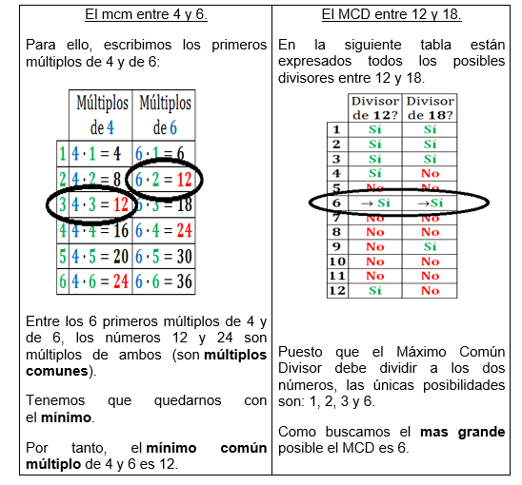
Ejemplos.

Slide 9
Existe también un método para determinar el Máximo Común Divisor entre varios números.
Esto es a través de la descomposición de factores primos.
Para ello te recomiendo memorices los números primos que utilizarás con mayor frecuencia.
Estos son:
2 - 3 – 5 – 7 – 11

Slide 10
Te recomiendo ver el siguiente video explicativo.
https://www.youtube.com/watch?v=WD4rGWCRBYY

